Slide 1




中
国
论文智能分析系统

Slide 2

论文智能分析系统
参赛团队：
队伍名称 Team Name： win numb
队伍成员 Team Member：贺忍、李波亨、张博、黄勇雄、崔珂玮
队伍口号 Team Slogan： 好好学习
所在单位和部门/专业 Enterprise : 防灾科技学院
作品应用场景 ：高校/企业研究部

Slide 3

3
一、背景介绍&需求分析
Requirement analysis
随着科技的快速发展，科研领域的文献数量呈指数级增长。对于研究人员而言，如何快速筛选并获取所需的学术信息成为了一个挑战。
传统的文献检索方法往往耗时且效率低下，尤其是在面对大量相关主题的文献时，手动整理和总结工作量巨大。因此，急需一种自动化工具来辅助科研人员高效地处理文献资料，提升研究工作的质量和效率。
进入论文网站
进行阅读分析
登录知网或者其他期刊网站
人工进行论文阅读分析
搜索下载论文
盘后筛选总结
输入关键词、主题等进行搜索，然后进行下载
寻找有价值的、符合需求的论文
人工阅读分析论文步骤

Slide 4


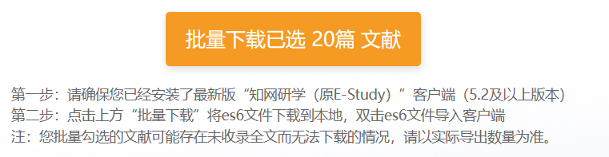
4
一、背景介绍&需求分析
Requirement analysis
示例1、在知网上了解关于LSTM的知识
一、打开知网进行搜索，以LSTM为主题进行搜索，有43082篇论文
三、随机选择一篇下载都有6页，接近5000字，阅读量大
如果要在43082篇论文中，去了解有关LSTM的知识，并找到一批值得细读的论文，所需要的时间很长，所以急需一个自动化工具来帮助科研人员
二、使用知网自带的批量下载只能下载es6文件，若想下载PDF格式，只能进入论文详情页

Slide 5
5
一、需求分析&背景介绍
Requirement analysis
重复性高
1、搜索论文；
2、下载论文
解决办法
RPA
解决办法
痛点
阅读效率低
论文数量多
面对大量的论文，只能采取人工进行阅读总结。
每年各种国内外文献发文数量大

Slide 6





6
一、需求分析&背景介绍
Requirement analysis
如今市面上有大量的大语言模型，它们很多都可以对PDF文件进行分析概括
······
可以将RPA与这些开放大模型进行结合，得到智能程度更高、自动化程度更强的工具

Slide 7


二、项目介绍
Solution Introduction
+
+
BERT语义相似度分析算法
+
Distil
BERT
分类算法
论文智能分析系统
上传至kimi总结
输入关键词
批量下载论文
登录知网
PDF重命名
BERT相似度分析
输出需精读论文
DistilBERT
文本分类
所有论文分类结果

Slide 8
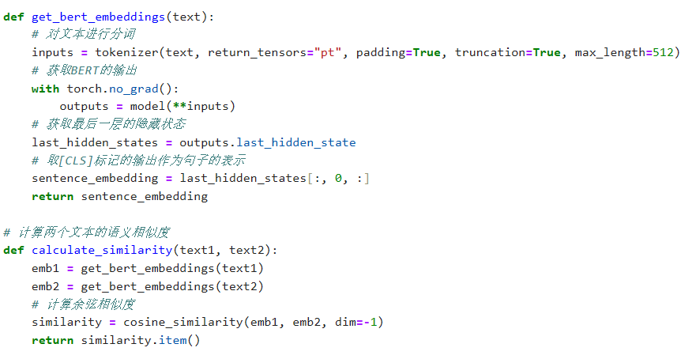
二、项目介绍
Solution Introduction
相似度分析算法介绍
文本
BERT
词向量
余弦相似度

Slide 9
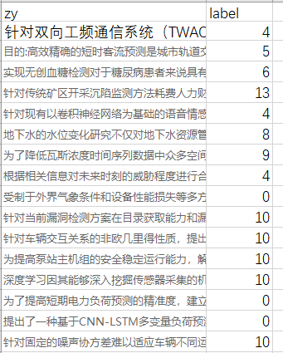
二、项目介绍
Solution Introduction
分类算法介绍
电力数据、河流数据、积雪数据、信号数据、客流数据、异常故障数据
医学指标、水文数据、瓦斯浓度、化学数据、金融数据、其他类数据
人工标注数据集
微调模型
所有的论文总结
DistilBert
进行分类
论文分类结果

Slide 10














三、执行流程图
Execution Flow Chart
分析系统部署前
全流程手工执行
登录知网
输入关键词、主题等信息
手动选择论文进行下载
简要阅读论文
简读后判断是否值得精读
获得一批值得精读的论文列表
分析系统部署后
机器人自动执行登录知网、下载论文、智能分析等步骤
提前准备好关键词、主题、所需要的论文数量的信息
登录知网
输入关键词、主题
批量下载论文
使用kimi对论文进行智能概括
BERT对论文进行语义相似度分析
获得指定数量的值得精读的论文
AI部分

Slide 11
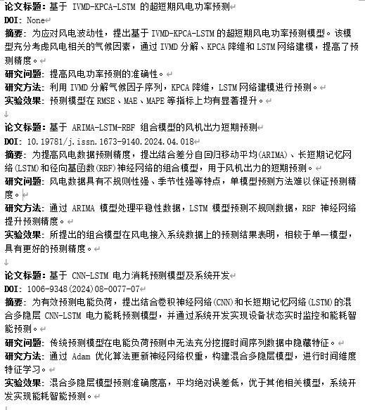
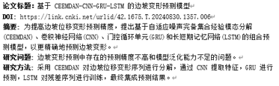
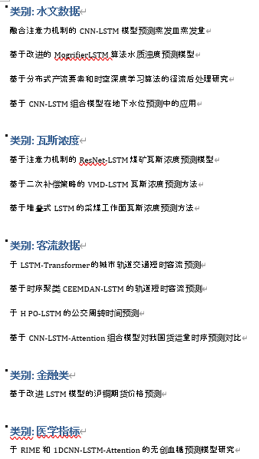
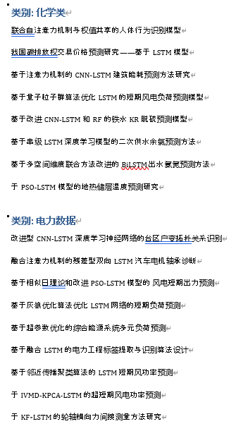
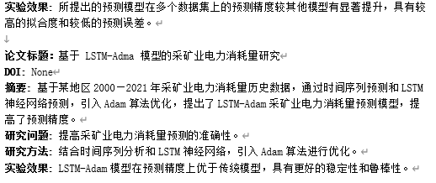
三、项目效果展示
Solution Introduction
相似度分析结果：相似度最高的5篇论文
分类结果（部分展示）
最后耗时38分钟，从43082篇文章中，选取了最相似的5篇文章，并对按知网相关度排序的前100篇文章进行了分类

